Slide 1

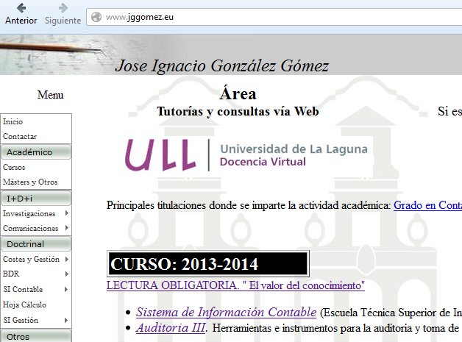
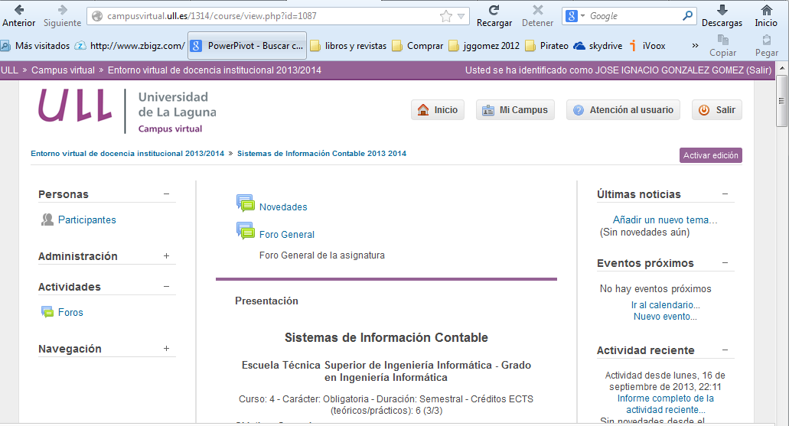
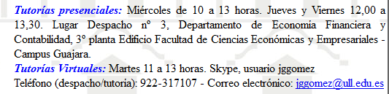
Presentación: Sistemas de Información Contable
Profesor responsable:
  Jose Ignacio González Gómez

Slide 2

Aula Virtual:
Objetivos principales
Conocer los conceptos fundamentales de la contabilidad financiera
Conocer la metodología y las técnicas básicas que utiliza la contabilidad financiera
Conocer y comprender el proceso contable
Conocer y realizar las anotaciones contables correspondientes a las operaciones básicas de una organización turística, incluyendo apertura y cierre contable, tanto en el libro diario como en el mayor.
Conocer la estructura de los principales estados contables de las organizaciones y comprender la información que se encuentra resumida en ellos.
Elaborar los estados contables de una organización
CONTASOL – CONTAPLUS

Slide 3
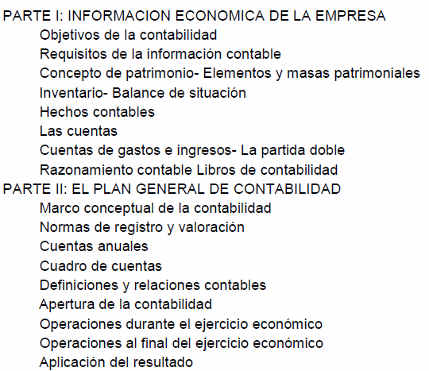
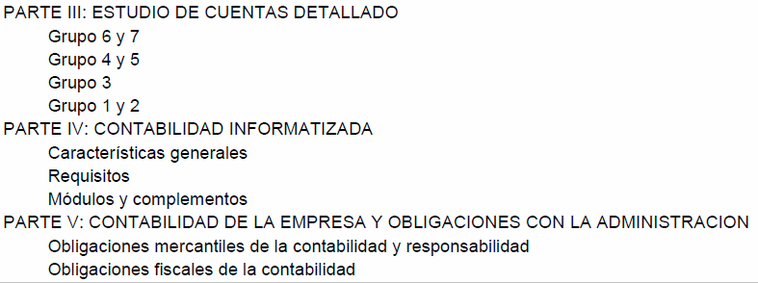
Contenidos

Slide 4
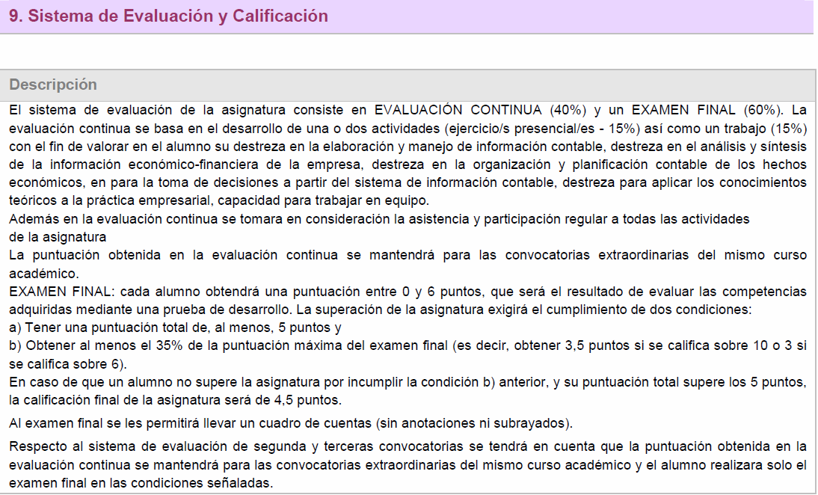

Slide 5
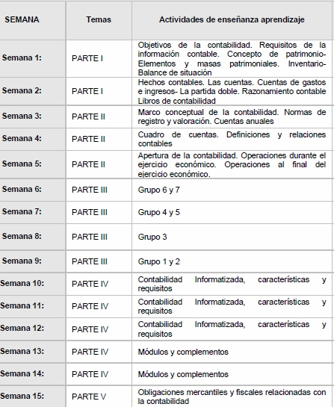
Cronograma

Slide 6
¿dudas?

